Slide 1

UBND HUYỆN AN DƯƠNG
TRƯỜNG MẦM NON AN HƯNG
NHẬN BIẾT MÀU XANH
Lĩnh vực: Phát triển nhận thức
Độ tuổi: 24-36 tháng

Slide 2





MỤC ĐÍCH-YÊU CẦU
Kỹ năng
- Trẻ gọi tên được màu xanh, chọn màu đúng theo yêu cầu của cô.
- Rèn khả năng quan sát, chú ý và phát triển ngôn ngữ cho trẻ.
.
Kiến thức
- Trẻ nhận biết và phân biệt được màu xanh của một số đồ dùng, đồ chơi quen thuộc
Thái độ
- Trẻ hứng thú, tích cực tham gia hoạt động cùng cô và các bạn.

Slide 3


NỘI DUNG HOẠT ĐỘNG
Hoạt động 1: Hát bài: “ Sắc màu”
Hoạt động 2: Nhận biết màu xanh
Hoạt động 3: Trò chơi “ Ai thông minh hơn”

Slide 4
HĐ 1: Nghe hát bài “ Sắc màu”

Slide 5


Slide 6

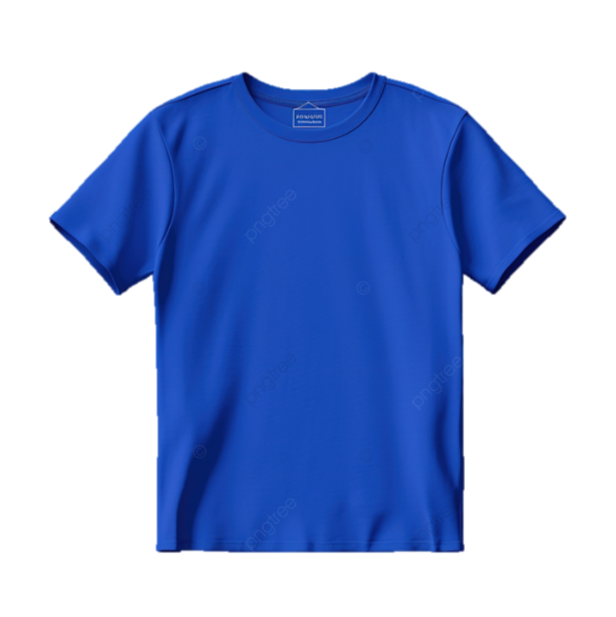
Hoạt động 2: Nhận biết màu xanh
Cái áo màu xanh

Slide 7

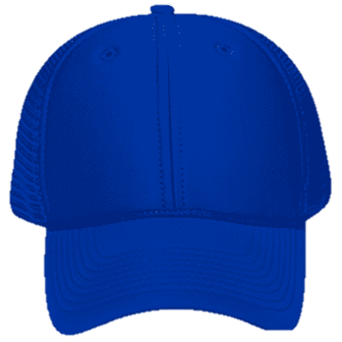
Cái mũ màu xanh

Slide 8


Quả bóng bay màu xanh

Slide 9


Bông hoa màu xanh

Slide 10

Trò chơi: THỬ TÀI thông minh.

Slide 11
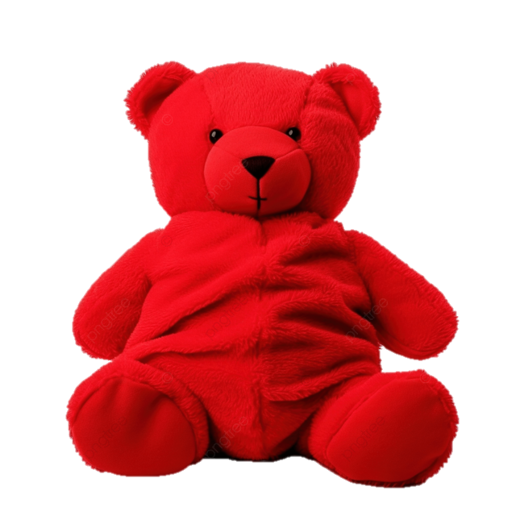

Bé hãy chọn con gấu màu xanh

Slide 12
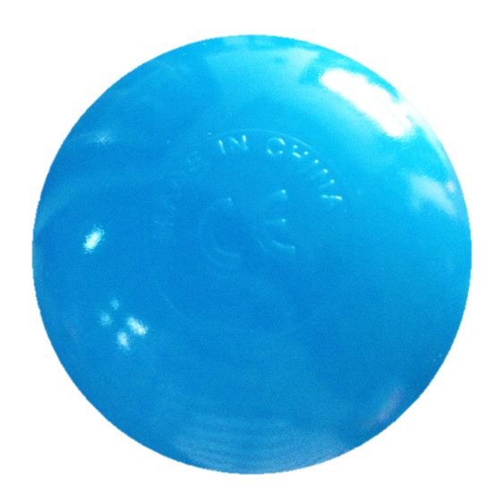
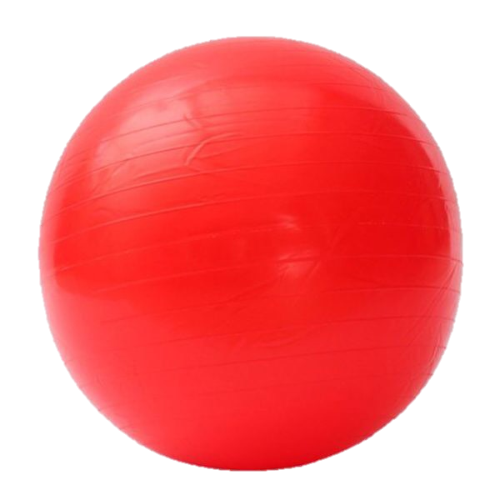
Bé hãy chọn quả bóng màu xanh

Slide 13
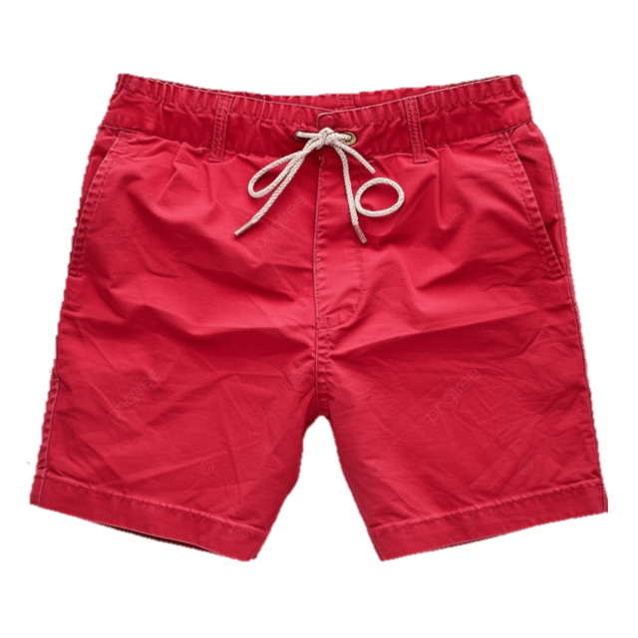
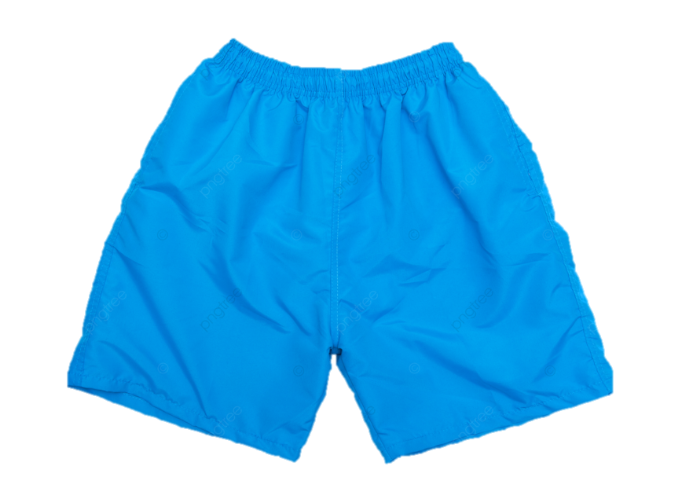
Bé hãy chọn chiếc quần màu xanh

Slide 14

Bài học đến đây là hết rồi.
Hẹn gặp lại các bé vào giờ học sau!

